Slide 1
স্বাগতম

Slide 3
,
পাঠ পরিচিতি
শ্রেণি : অষ্টম
বিষয় : বাংলাদেশ ও বিশ্বপরিচয়
অধ্যায় : চতুর্থ, ঔপনিবেশিক যুগের প্রত্মতাত্ত্বিক ঐতিহ্য
সময় : ৪০ মিনিট

Slide 4
আজকের পাঠ
ঢাকা শহরের প্রত্মনিদর্শন
এই পাঠ শেষে শিক্ষার্থীরা…
১। ঢাকা শহরে ঔপনিবেশিক যুগে নির্মিত ধর্মীয় স্থাপত্যগুলোর বিবরণ দিতে পারবে।
২। ঢাকা শহরের কোন কোন অংশে ধর্মীয় ইমারত নির্মিত হয়েছে তা বর্ণনা করতে পারবে।
৩। ঔপনিবেশিক যুগে ঢাকায় নির্মিত উল্লেখযোগ্য লৌকিক ইমারত সমূহের বর্ণনা দিতে পারবে।

Slide 5
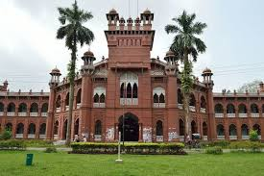
ইংরেজ আমলে তৈরি কার্জন হল বর্তমানে ঢাকা বিশ্ববিদ্যালয়ের বিজ্ঞান অনুষদের অংশ

Slide 6
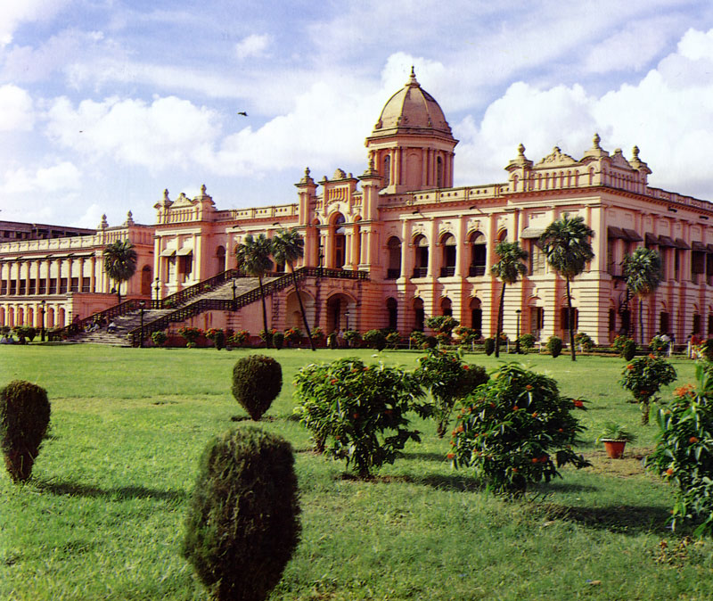
আহসান মঞ্জিল

Slide 7
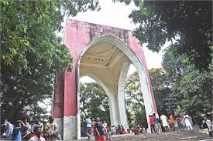
আন্টাঘর ময়দান

Slide 8
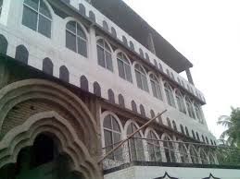
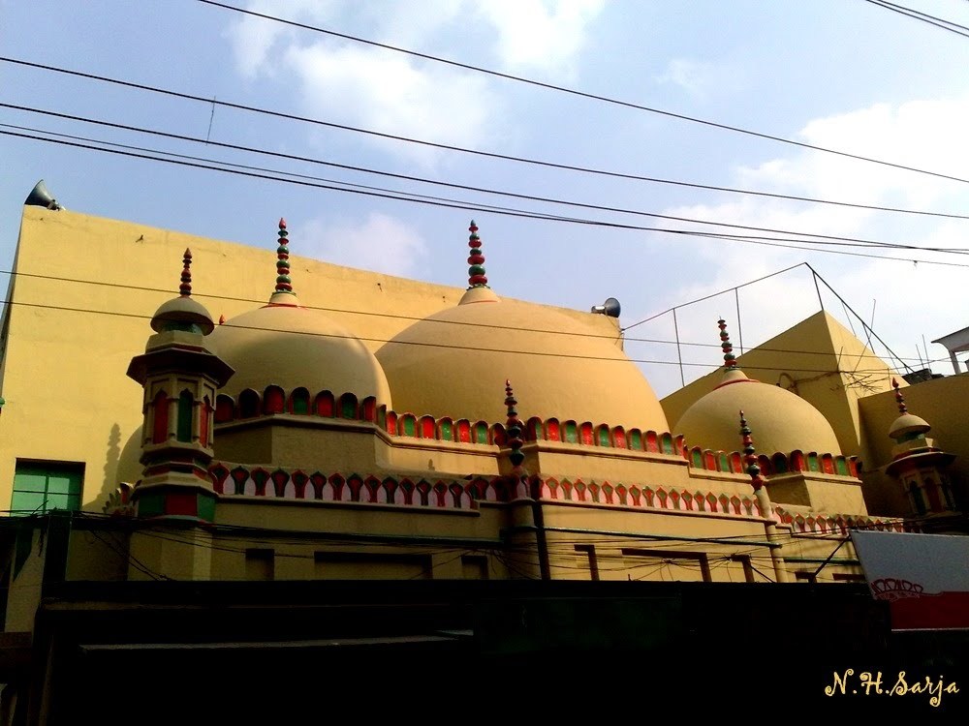
ঢাকার প্রত্ম নিদর্শন
লক্ষী বাজার মসজিদ
বেচারাম মসজিদ

Slide 9
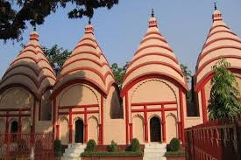
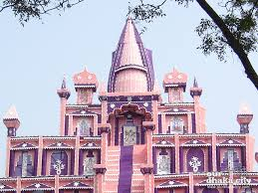
ঢাকার প্রত্ম নিদর্শন
ঢাকেশ্বরী মন্দির
রমনা কালী মন্দির

Slide 10
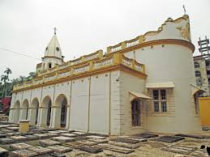
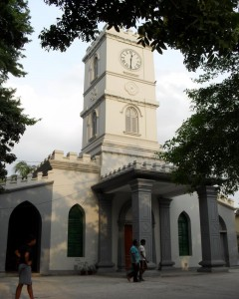
ঢাকার প্রত্ম নিদর্শন
আর্মেনিয়ান চার্চ
হলিক্রস চার্চ

Slide 11
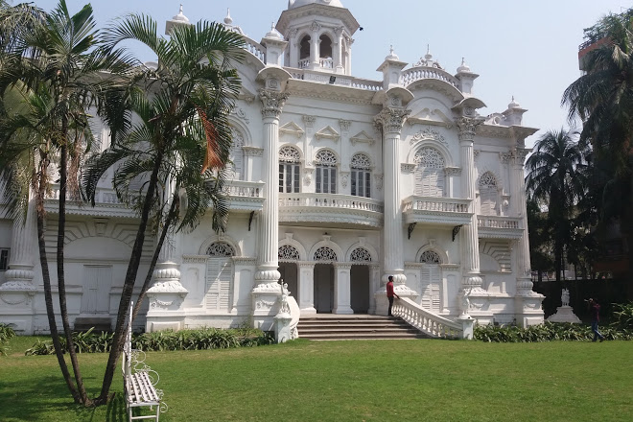
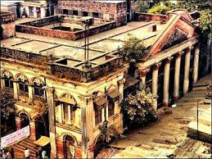
ঢাকার প্রত্ম নিদর্শন
রোজ গার্ডেন
রূপলাল হাউস

Slide 12
পাঠ্য বইয়ের সাথে সংযোগঃ
নীরব পঠন
পৃষ্ঠা নং- ৪৬-৪৭

Slide 13
অর্জন যাচাই
১। ঢাকার মসজিদগুলো কোন রীতিতে তৈ্রি ?
২।কার্জন হল কোন আমলে তৈ্রি?

Slide 14
বাড়ির কাজ
ঔপনিবেশিক যুগে ঢাকায় নির্মিত একটি ইমারতের বর্ননা দাও।

